Slide 1
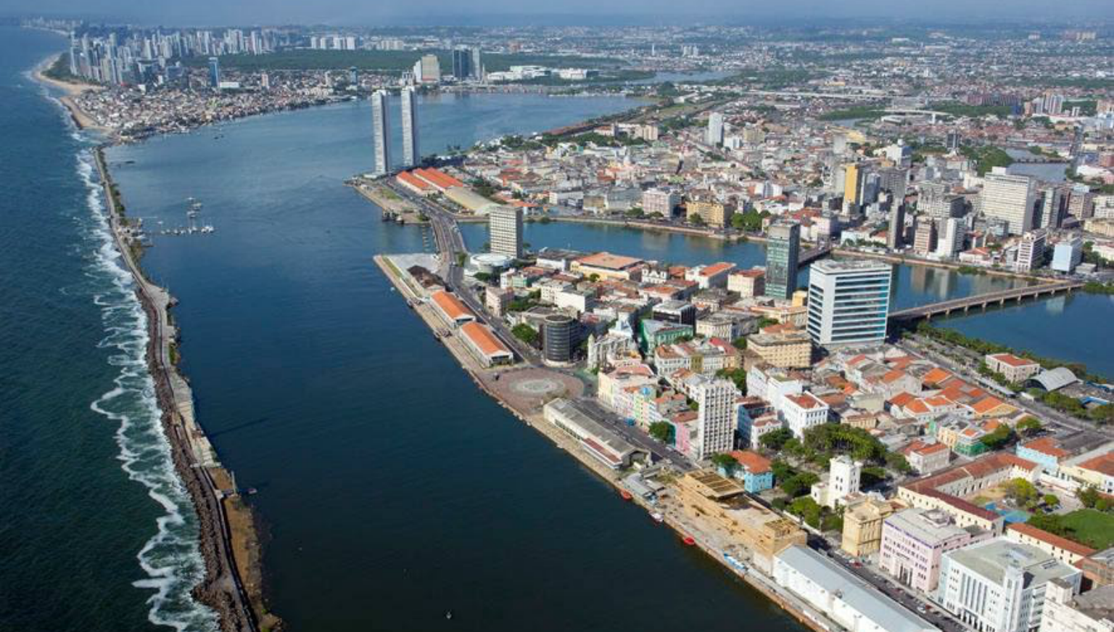
Porto Digital:
História, Governança e Conquistas

Slide 2
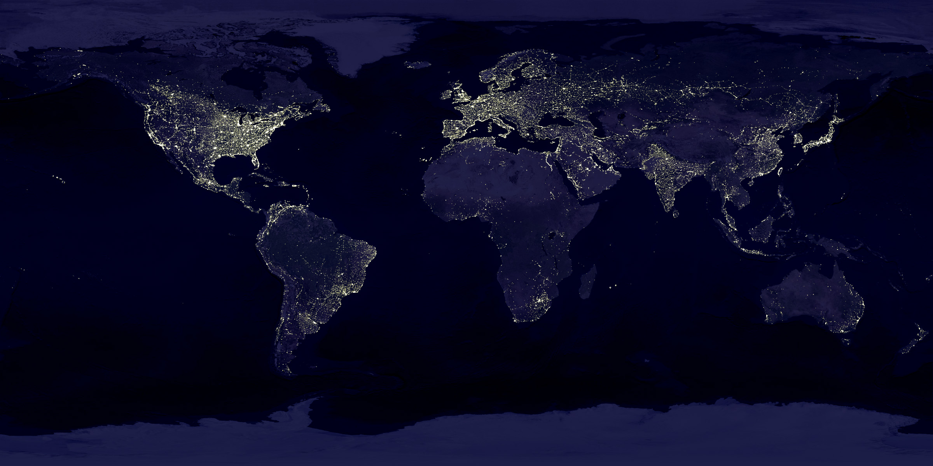
Recife
Pop. 1.6M
3% PIB do Brasil
Fundada em 1537
Brasil
São Paulo
Buenos Aires

Slide 3
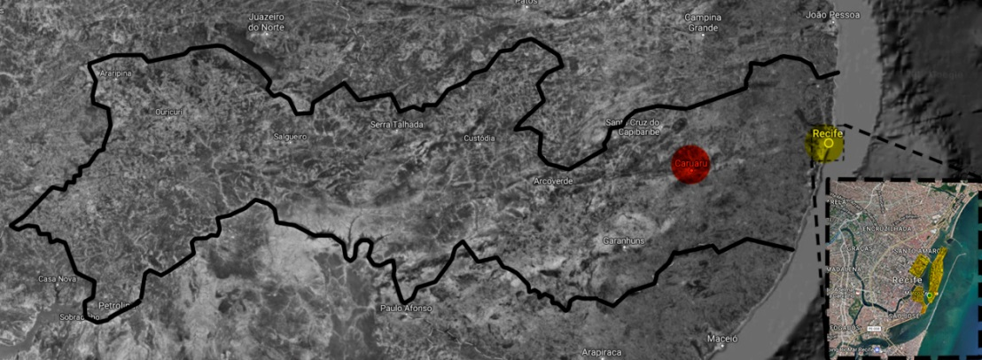
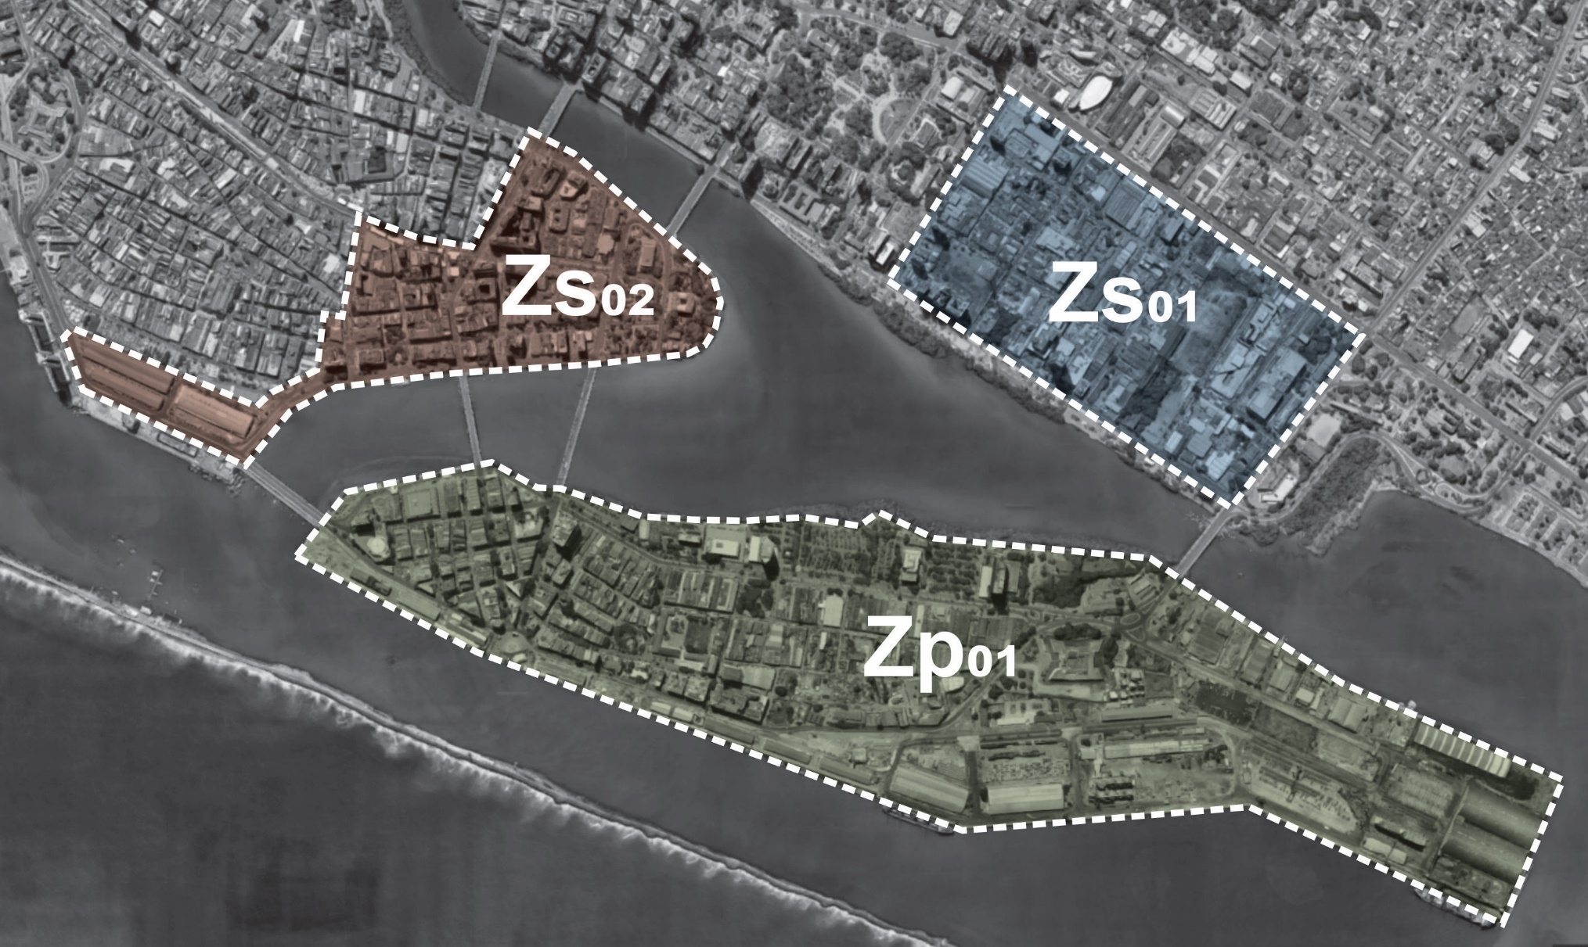

O LUGAR
O centro histórico da cidade (171 ha.)
ARMAZÉM DA CRIATIVIDADE
Presença do Porto Digital em duas cidades de tamanho médio no interior do Estado de Pernambuco.
$$•$$

Slide 4
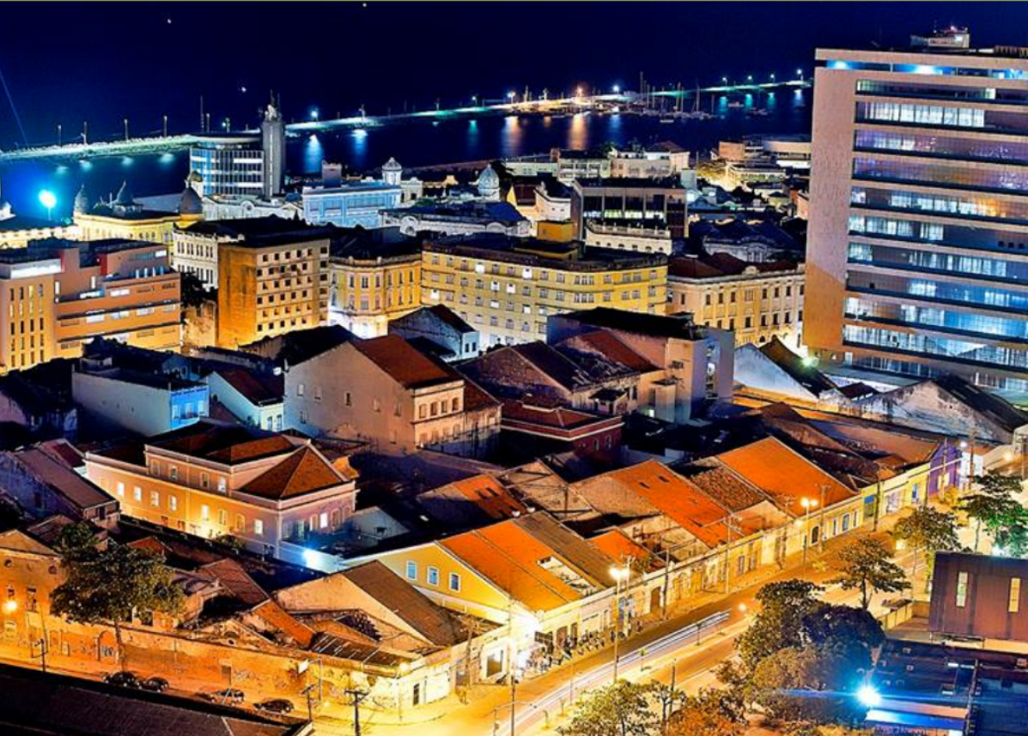
O QUE É
Um parque tecnológico urbano, fundado em 2000.

Slide 5
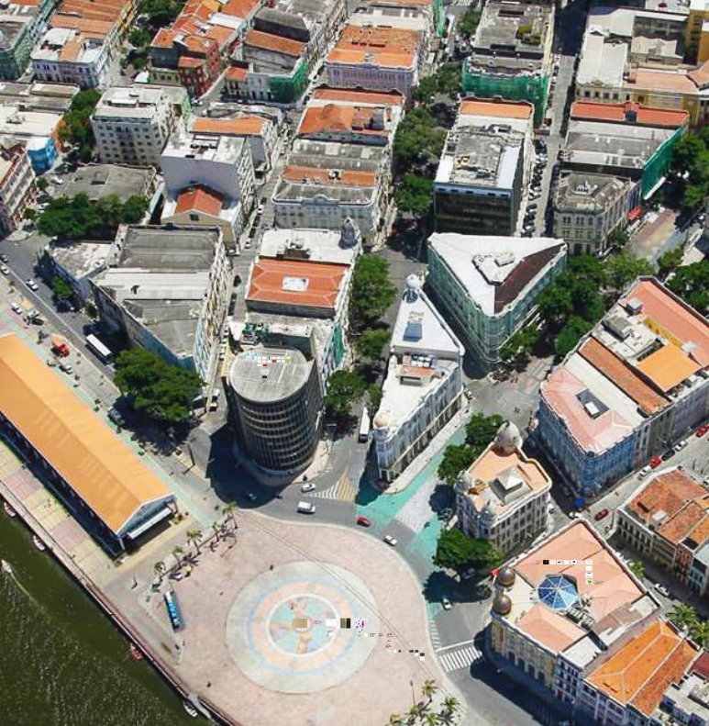
PROPÓSITO
Criar um cluster global de desenvolvimento de software e serviços baseados em TI.
Regenerar o tecido urbano vazio e degradado.

Slide 6

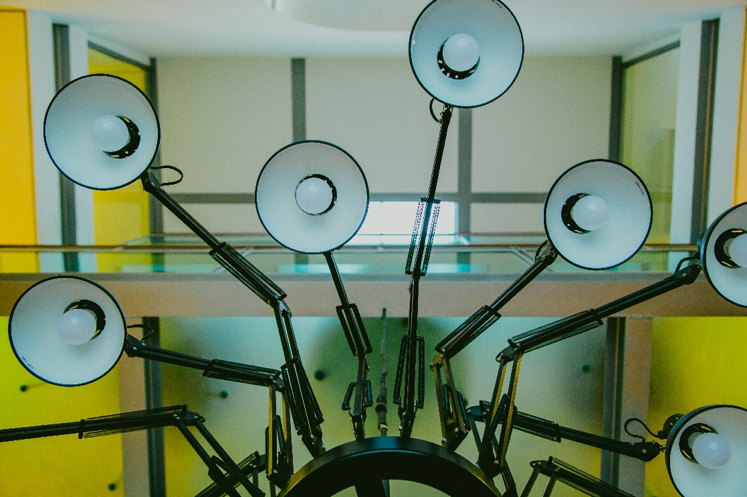

Inovação e empreendedorismo como base para o desenvolvimento.
Interação entre governo-universidade-mercado para gerar dinâmicas mais inovadoras e produtivas e uma governança sólida.
MODELO CONCEITUAL
Sistemas Locais de Inovação + Hélice Tripla

Slide 7
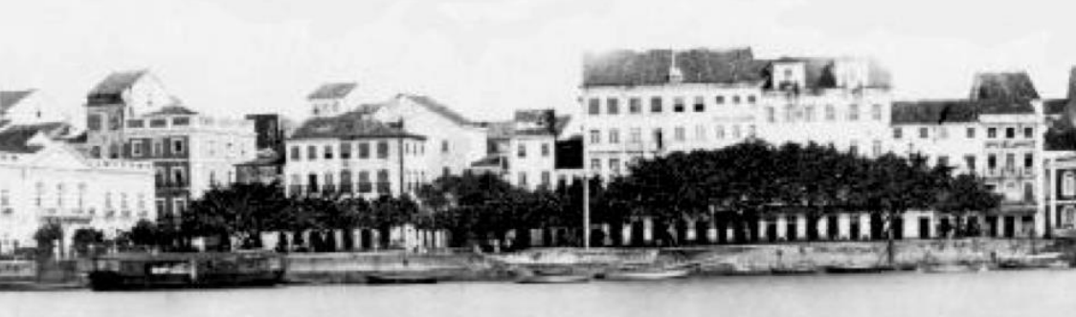
Crise dos anos 90, forte decadência da cidade.
Brain drain (para São Paulo, Rio de Janeiro e exterior).
Mindset convencional das lideranças (foco na indústria, comércio e turismo).
Baixa disponibilidade de espaço urbano, exigido por atividades tradicionais que são intensivas em espaço físico:
  [apenas 250 km² / 1.6 milhões de habitantes]
CONTEXTO (Anos 90)
[-] Fatores Negativos

Slide 8
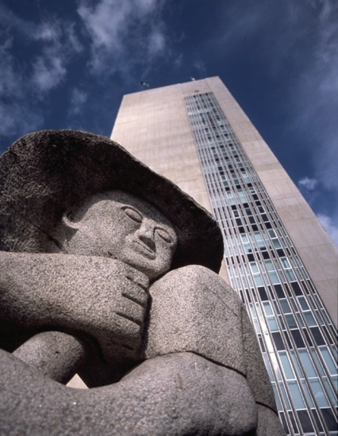
Apesar disso, Recife tinha:
Excelência universitária em Informática e Ciência da Computação.
Capacidade empresarial e potencial para serviços modernos.
Políticas públicas voltadas para serviços intensivos em TIC.
CONTEXTO (Anos 90)
[+] Fatores Positivos

Slide 9

O DESAFIO
Desenvolver um projeto global de inovação e empreendedorismo em uma região periférica de um país periférico.

Slide 10
ESTRATÉGIA
Bairro do Recife
Localização
Estratégica
Pesquisa
Universidade
Espaço
Disponível de
Baixo Custo
Interesse em
Revitalização
Da Área
Academia
Capital
Humano
Qualificado
Governo
Mercado
Empresas
Mercado
Política
Pública
Governo

Slide 11
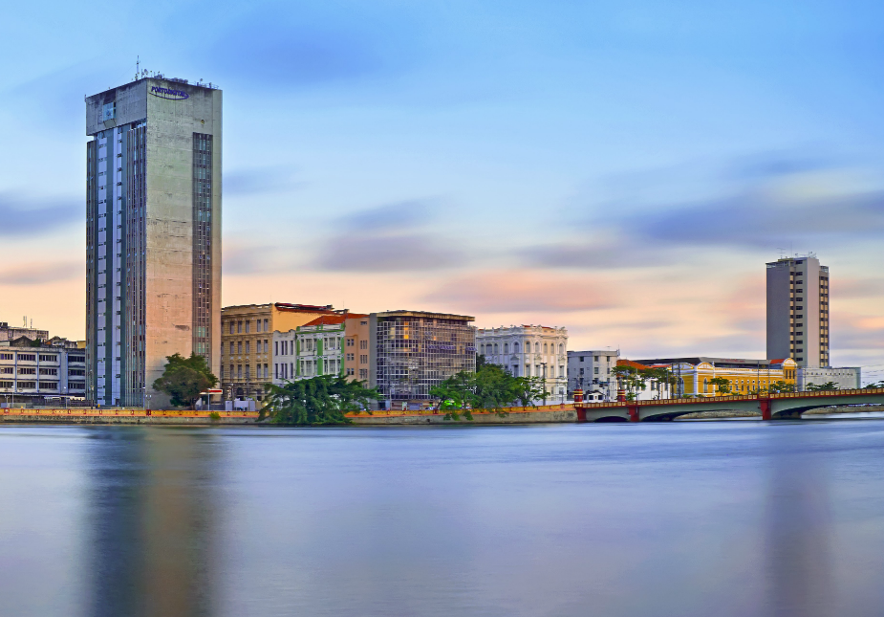
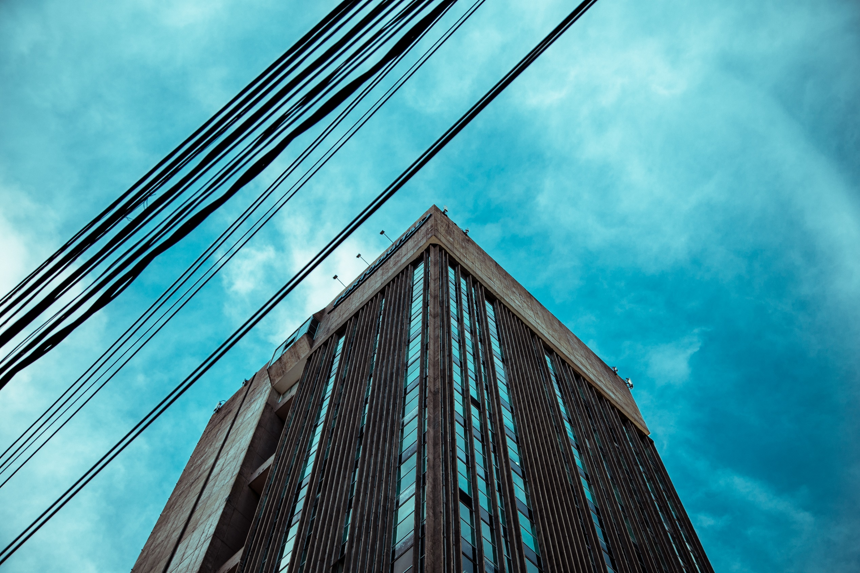
PRINCIPAIS DADOS ECONÔMICOS
305 empresas e organizações
Cerca 9.000 funcionários
>800 empresários
U$ 500M de receita (2016)
EVOLUÇÃO
(2000-2017)

Slide 12

EMPRESAS E INSTITUIÇÕES
EVOLUÇÃO 2000-2018

Slide 13
ÁREAS DE EXPERTISE

Slide 14
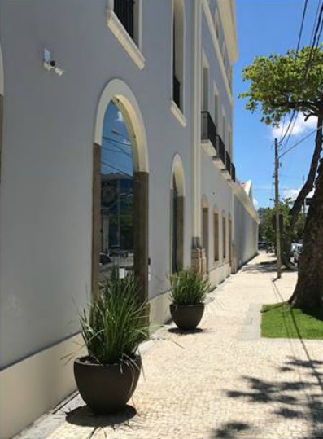
IMPACTOS URBANOS
90 mil m² de edifícios históricos restaurados para empresas e infraestrutura de serviços qualificados.
Revitalização urbana do Recife Antigo.
EVOLUÇÃO
(2000-2017)

Slide 15


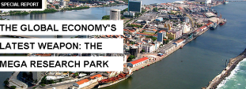

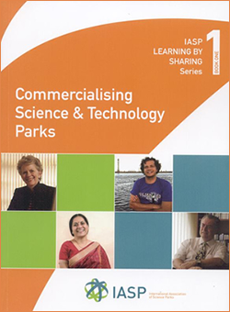





RECONHECIMENTOS
Sede da Conferência Mundial da IASP em 2013
Recife foi 6º lugar (única cidade do Brasil) no ranking das 10 cidades emergentes do no mercado de outsourcing, com destaque para a contribuição do Porto Digital (2009)
Citado como um dos dez locais do mundo onde o futuro está sendo criado (BusinessWeek, 2009)
Melhor Parque Tecnológico/ Habitat de Inovação do Brasil (2007, 2011 and 2015)
Um dos 7 principais clusters globais de inovação (2014
Um dos dois ambientes de inovação com maior potencial de geração de negócios de base tecnológica do País (2011)
Um dos quatro cases globais selecionados para a 1ª edição da série Learning by Sharing (IASP, 2008)
Melhor Parque Tecnológico/Habitat de inovação do Brasil
(2007, 2011 e 2015)
Melhor Incubadora de Empresas Orientada para o Desenvolvimento Local e Setorial (2013)
Reconhecido por Henry Etzkowitz como referência de aplicação do modelo Triple Helix (2009)
Maior Parque Tecnológico do país (2005)
Modelo de referência e mais importante smart city do Brasil (2015)

Slide 16
MODELO DE GOVERNANÇA
a) Organização (Triple Helix Model)
CONSELHO
Governo (30%)
Universidade (30%)
Empresas (30%)
Outros (10%)
Presidente
Dir. de Empreendedorismo, Inovação e Negócios
Dir. de Operação Urbana e Infraestrutura
Dir. de Administração e Finanças
Mecanismos / Programas / Metodologias / Conexões

Slide 17

O PORTO DIGITAL É GERENCIADO POR UMA O.S. (ORGANIZAÇÃO SOCIAL)
Instituição privada, sem fins lucrativos, credenciada pelo Governo para implementar políticas públicas não exclusivas de governo.
MODELO DE GOVERNANÇA
b) Forma Jurídica

Slide 18






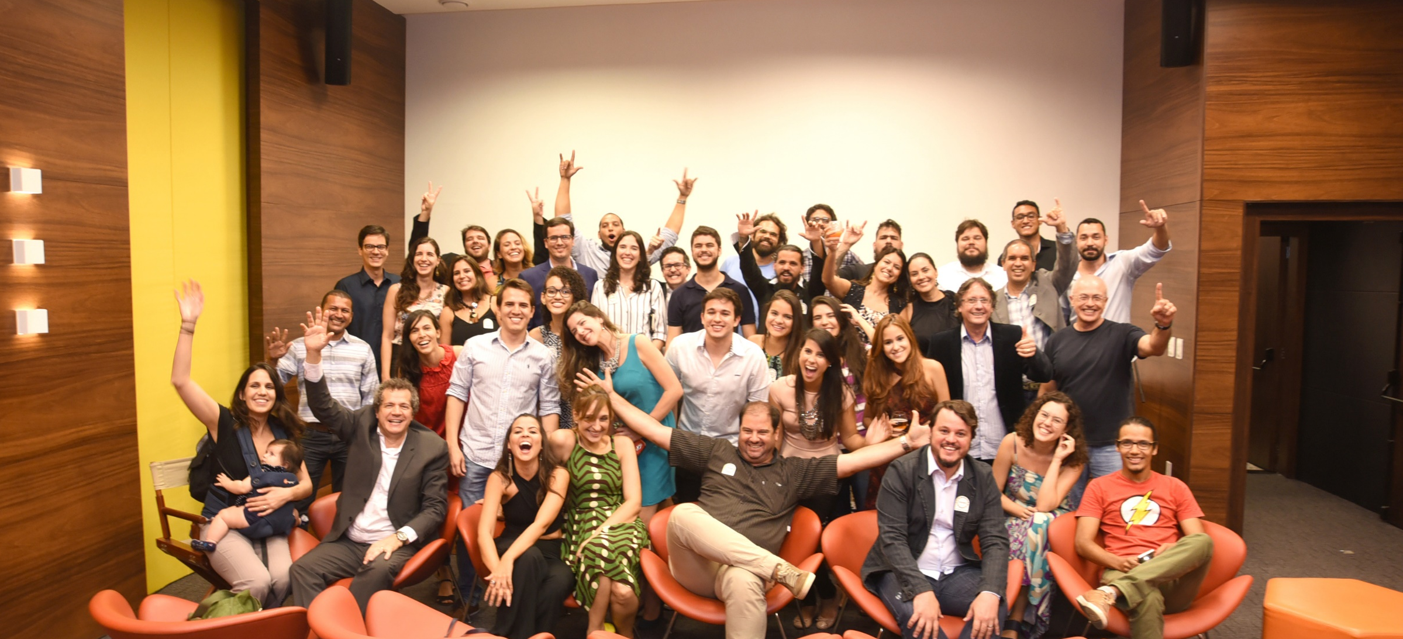
50 pessoas de alta qualificação em:
Gestão de ambientes de inovação
Gerenciamento de projetos
Gestão urbana
MODELO DE GOVERNANÇA
c) Equipe Dedicada

Slide 19
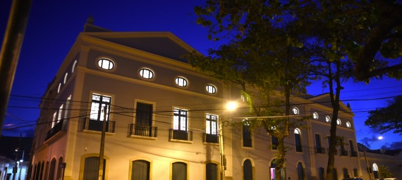
Porto Digital é uma organização focada na estratégia, com horizonte de longo prazo:
20 anos (visão estratégica)
10 anos (plano estratégico)
3 anos (planos operativos; revisão da estratégia)
MODELO DE GOVERNANÇA
d) Planejamento Estratégico

Slide 20
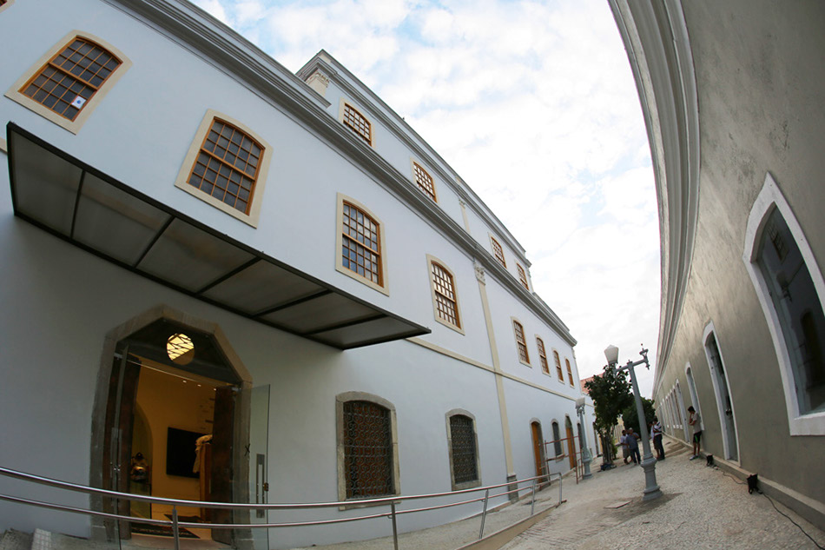
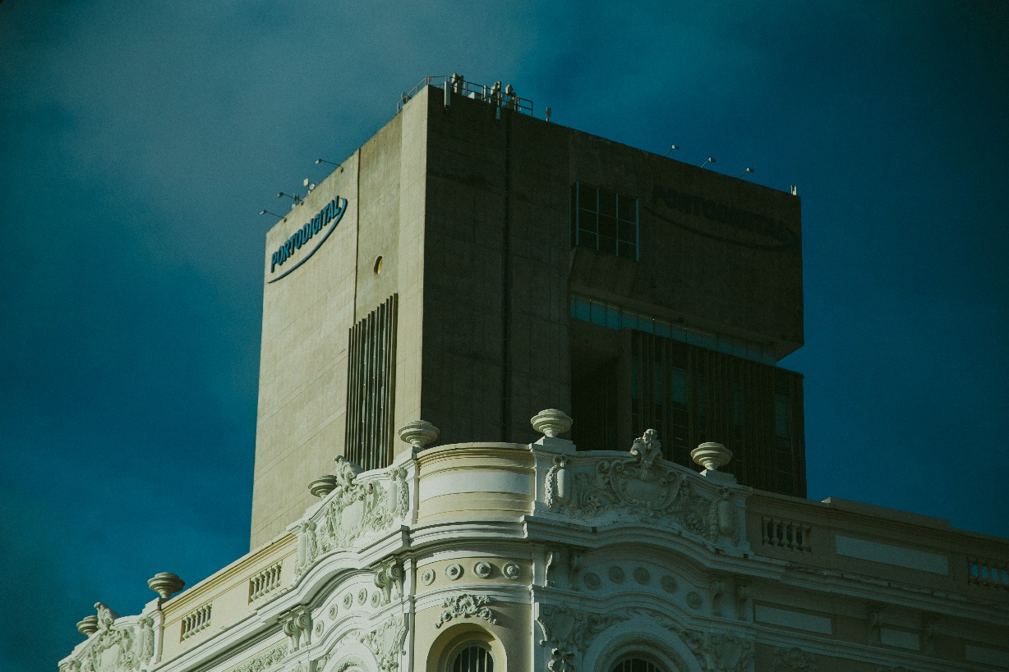
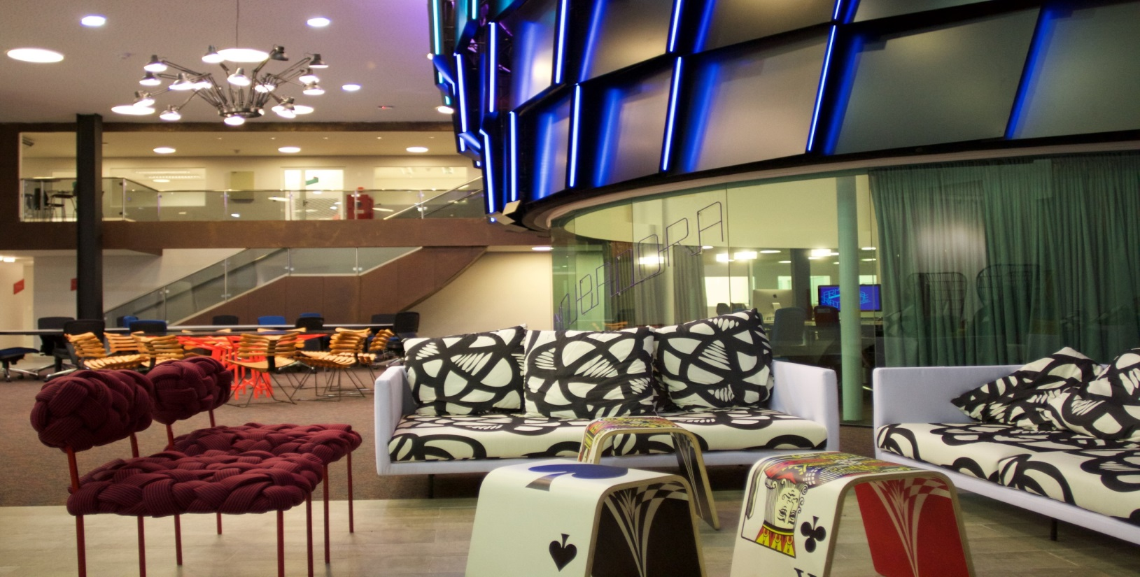

Criação de fontes de alternativas de receita para diminuir a dependência do governo:
Imóveis (80%)
Serviços (15%)
Outros (5%)
MODELO DE GOVERNANÇA
e) Auto-sustentação financeira

Slide 21
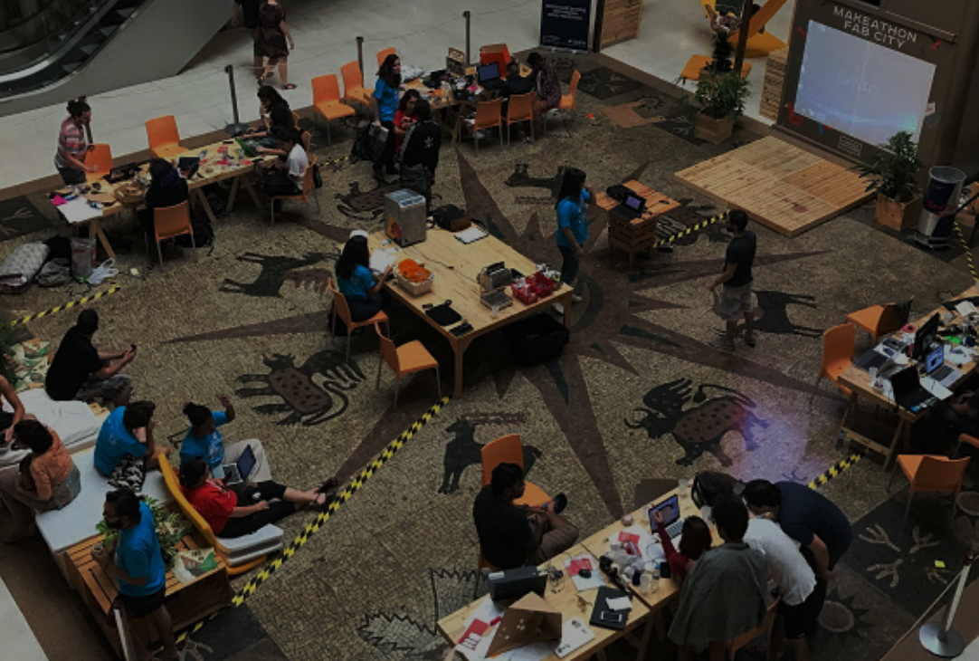
O novo centro de gravidade do Porto Digital:
1.Startups e Empreendedores
[Porque eles criam exponencialmente mais valor do que qualquer outro grupo em termos de empregos e receitas.]
APÓS 17 ANOS....

Slide 22
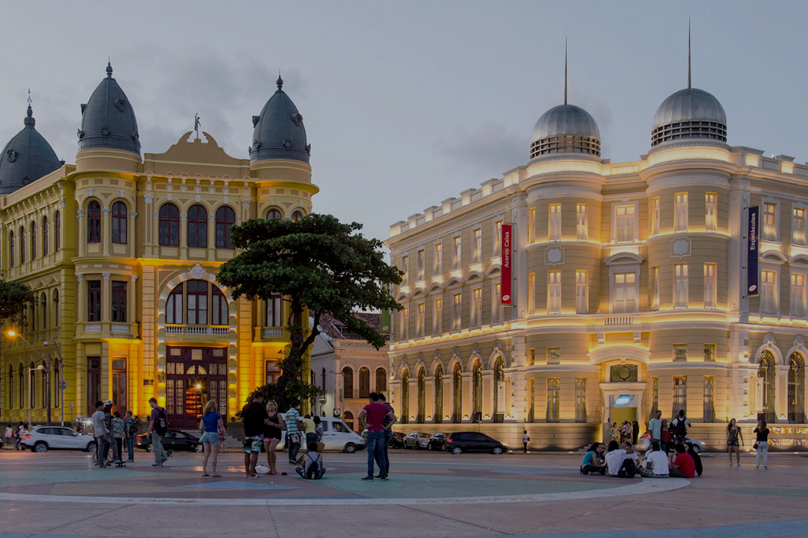
APÓS 17 ANOS....
2. Redes Locais e Globais de Investidores
[Porque eles ajudam a desbloquear todo o potencial econômico do nosso ecossistema]

Slide 23
Plataforma de Desenvolvimento de Novos Negócios Inovadores
MECANISMOS PROGRAMAS METODOLOGIAS

Slide 24
ESTRATÉGIA DE SUPORTE PARA STARTUPS EM DIFERENTES ESTÁGIOS DE NEGÓCIOS
IDEIA/CRIAÇÃO DE NEGÓCIOS
MODELAGEM DE NEGÓCIOS
MERCADOS/INTER-NACIONALIZAÇÃO
CONEXÃO COM INVESTIDORES/VCs
PITCH-Lab. de Ideias
Coworking (JUMP, The Hub, NósCW)
Incubadora (JUMP/Portomídia)
Aceleradoras de negócios (JUMP/CESAR Labs)
Maker Space (LOUCo/FABLab)
MIND THE BIZZ-Estruturação novos negócios
SOFT LANDING
DEEP DIVE – Qualificação de negócios globais
DESIGN THINKING / LEAN STARTUP...
FEIRAS E MISSÕES
PITCH TRAINING
ROD. DE NEGÓCIO
MEET UPS/NETWORKING/DEMODAY...
MECANISMOS
PROGRAMAS
MATCHMAKING INVESTIDORES
METODOLOGIAS
INVESTOR’S DAY
ARTICULAÇÕES COM GRANDES CADEIAS GLOBAIS
OIL - OPEN INNOVATION LAB

Slide 25
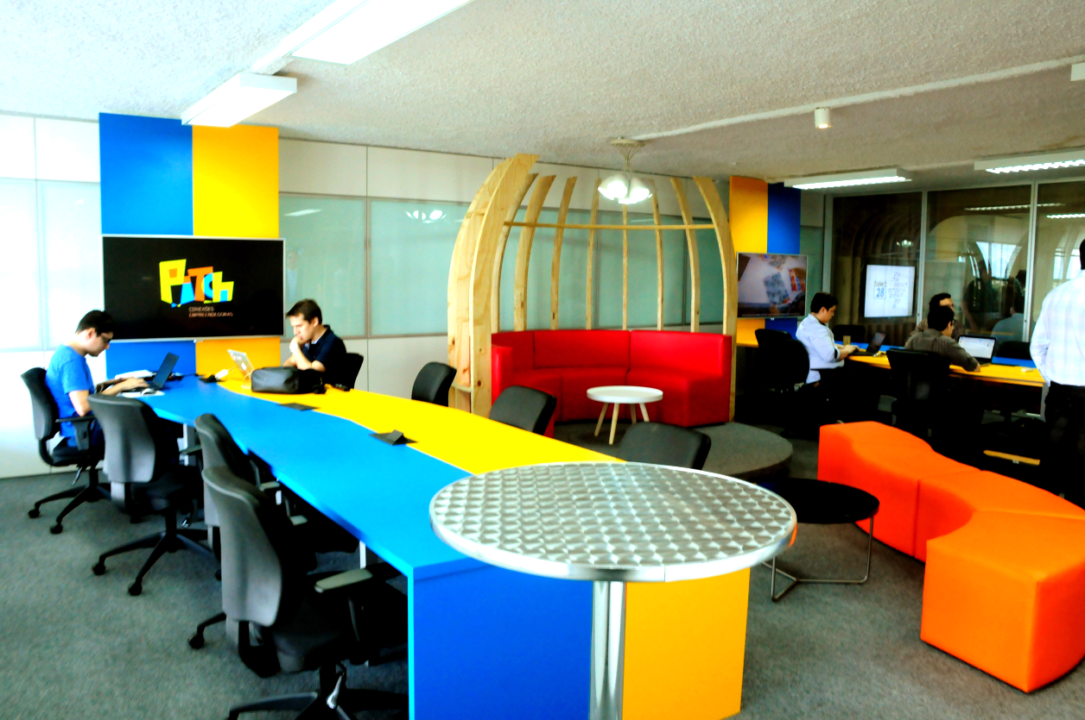
LABORATÓRIO DE IDEIAS
na universidade!
(Parceria CIN/UFPE)
Geração de conexões empreendedoras

Slide 26
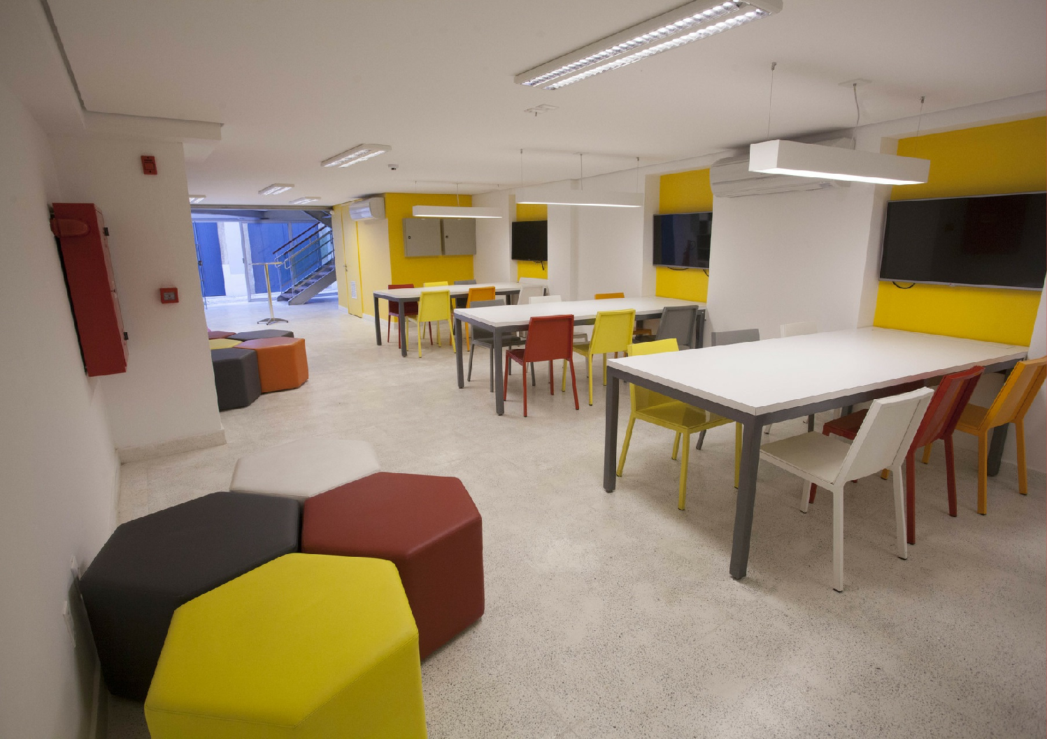
Corporate COWORKING
Postos de trabalho exclusivos para empresas do Porto Digital / estímulo à inovação interna
Acesso privilegiado aos programas de empreendedorismo do Porto Digital
Interação com a comunidade: meetups, networking, mentorias

Slide 27

INCUBADORAS

Slide 28

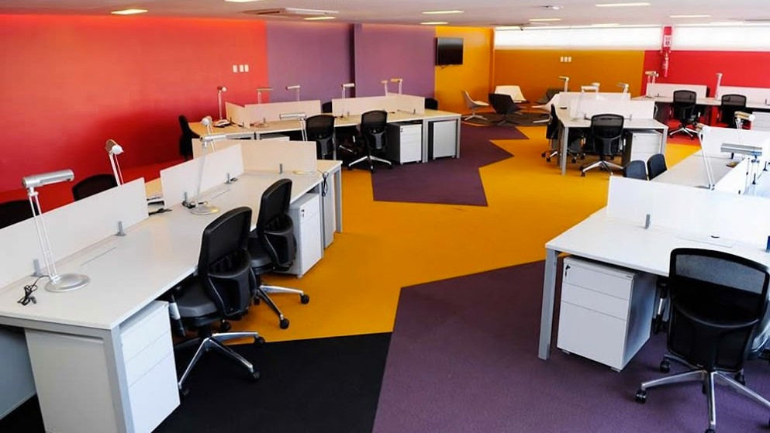
ACELERADORA
Evolução do modelo de negócio de uma incubadora
Startups mais maduras
Ambiente intenso
Crescimento acelerado

Slide 29
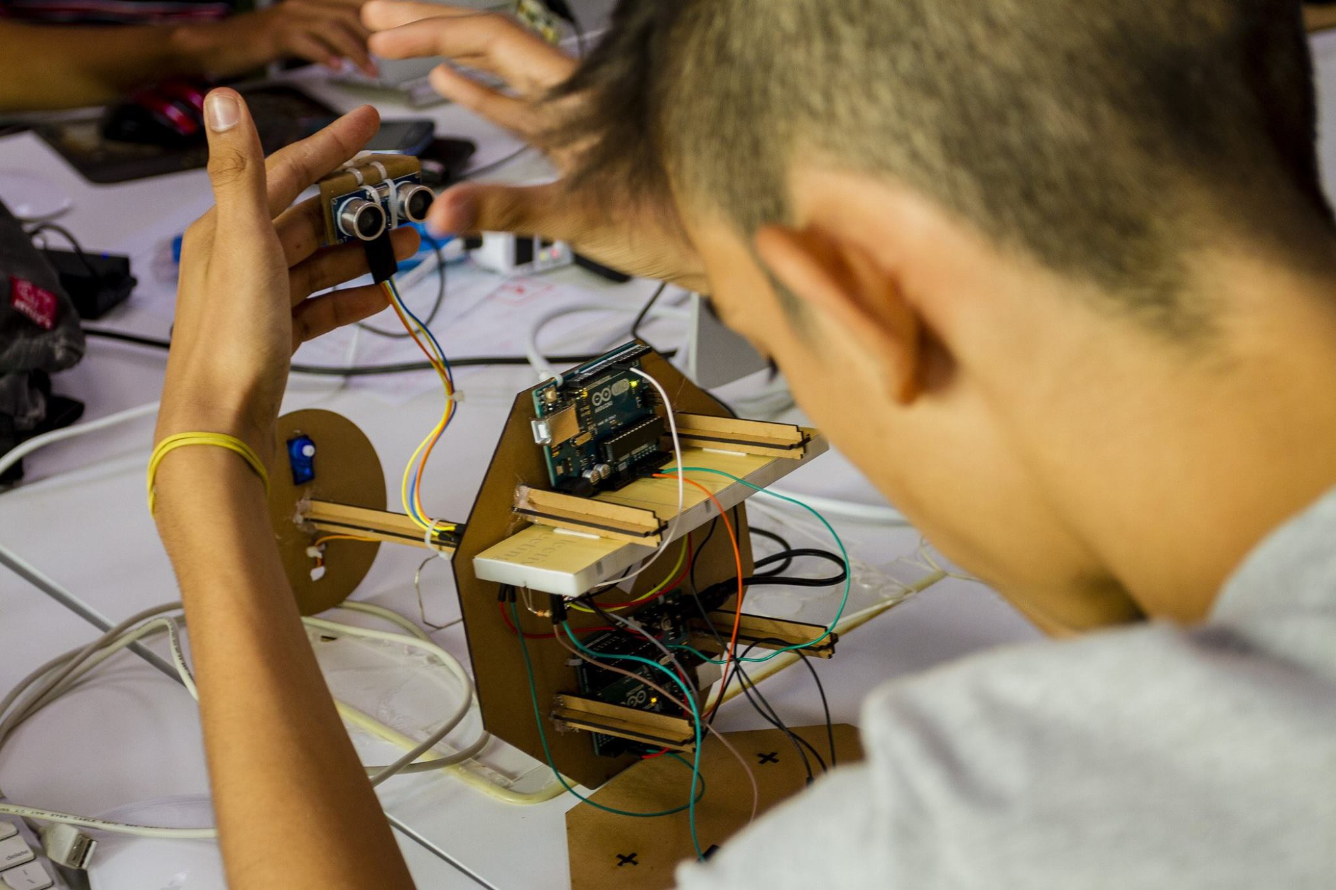
l.O.U.cO
MAKER SPACE
Engenho de criação acelerada de novos negócios, com foco na
criação, desenvolvimento e prototipagem rápida de
soluções para as cidades, baseado em
Tecnologias de Internet das Coisas e fabricação digital

Slide 30
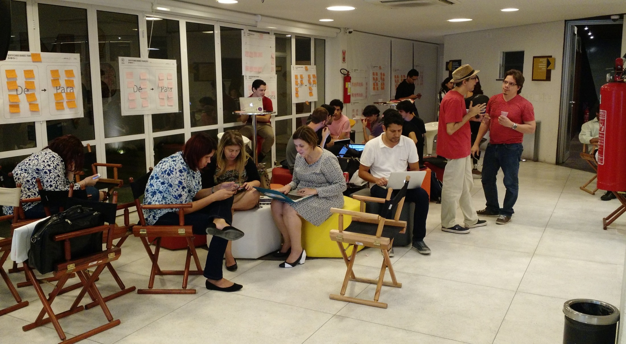
MIND THE BIZZ
QUALIFICAÇÃO DE NOVOS NEGÓCIOS / MVP
Público alvo: estudantes e potenciais empreendedores em estágio inicial com ideias (des)estruturadas
Duração: 10 semanas de imersão voltadas para orientação e prática empreendedora
Resultados: negócios estruturados com MVP ou protótipo

Slide 31

SOFT LANDING
Intercâmbio de startups com suporte de infraestrutura, apoio institucional e acesso a mercados
Relação de parceria entre parques tecnológicos, aceleradoras, incubadoras de localidades distintas (do mesmo país ou de países diferentes)

Slide 32

DEEP DIVE
Imersão em ecossistemas globais sofisticados para aprimoramento dos modelos de negócios de start-ups com produtos e clientes (parceria APEX).

Slide 33
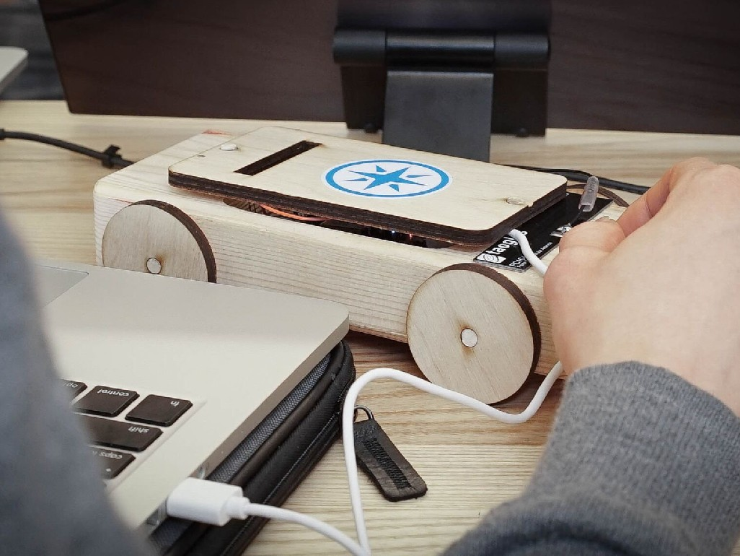
OIL - OPEN INNOVATION LAB
Apropriação de Oportunidades Globais e Locais de Inovação para Desenvolvimento de Novos Produtos
3 Etapas:
Ideação
Prototipação
MVP
Benefícios
Oportunidades de Negócios
Criação de Novos Produtos
Entrada em Novos Mercados
Conexões com Grandes Empresas

Slide 34
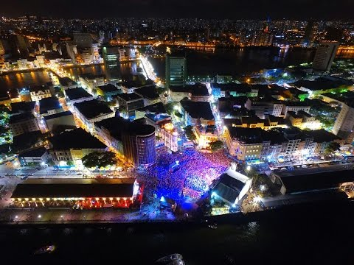
Grato!!
saboya@portodigital.org

